Slide 1
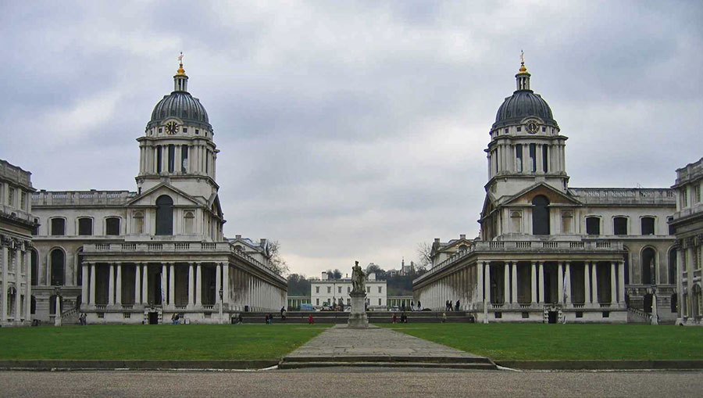
Архітектура Епохи Класицизму

Slide 2
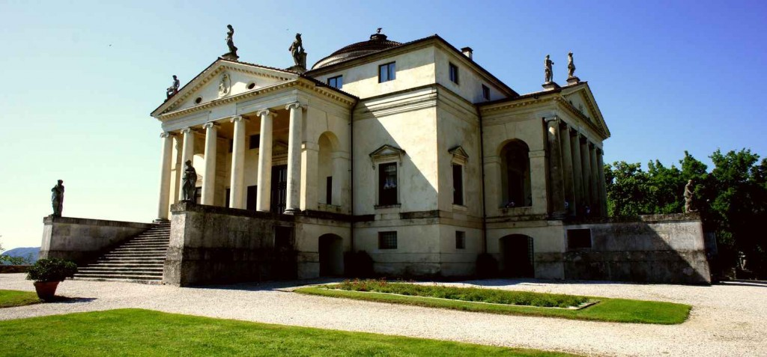
Архітектура (від давньогрецького — старший, головний тесляр або будівельник) — це мистецтво проектувати і будувати різні споруди та будівлі.

Slide 3
Вічна класика
Класицизм, як стиль архітектури виник ще в 16 столітті, на кінець знаменитої епохи Відродження. Засновником нового напряму в проектуванні будівель прийнято вважати венеціанського майстра Палладіо, а весь ранній період класицизму отримав назву палладіо.
Класицизм був захоплено прийнятий інтелектуалами континентальної Європи і Англії, які до того часу встигли пересититися надмірностями занадто вигадливого пізнього бароко, до того часу звироднілого в рококо.

Slide 4
Версальський палац
Побудований в стилі класицизму у 1661-1710 рр. на місці замку Людовика ХІІІ.
Над будівництвом всього комплексу разом із садами працювали найкращі французькі архітектори свого часу — Луї Ле Во, Андре Ленотр, Франсуа д'Орбе, Жюль Ардуен-Мансар, Ґабріель та ін.

Slide 5
Вілла Ротонда
Вілла Ротонда — заміська споруда архітектора Палладіо, що вважається зразком вілли в стилі класицизм чи його різновиду — палладіанства.
Вілла побудована на пагорбі поблизу міста Віченца (Італія).

Slide 6
Пантеон
Пантео́н — пам’ятка культури неокласичного стилю в Латинському кварталі Парижа. Побудований у XVIII столітті як церква святої Женев'єви, сьогодні Пантеон є усипальницею видатних особистостей Франції.

Slide 7
Вандомська колона
Вандомська колона на Вандомській площі в 1-му муніципальному окрузі Парижa на честь перемоги Наполеона I під Аустерліцем.

Slide 8
Собор Сан-Джорджо-Маджоре
Собор Сан-Джорджо Маджоре — собор у Венеції, на острові Сан-Джорджо-Маджоре. Зведений між 1565 та 1610 роками за проектом архітектора Андреа Палладіо; після смерті майстра храм добудував його учень Вінченцо Скамоцці.

Slide 9
Петровський шляховий палац
Будівництво Петровського подорожнього палацу було розпочато в 1776 році за наказом імператриці Катерини Другої, яка побажала мати комфортабельну резиденцію на шляху з Петербурга в Москву, де можна було відпочити перед урочистим в'їздом до золотоглавій.

Slide 10
Андреа Палладіо
Андреа Палладіо — засновник архітектури класицизму і, ймовірно, найвпливовіший архітектор в історії західної цивілізації.
Майже єдиний архітектор, ім'ям якого назвали цілий напрям у архітектурному будівництві Західної Європи — палладіанство.

Slide 11
Підготувала учениця 9-б класу Гребінківської гімназії Бичова Анжела

